Slide 1
ATLETAHY
Manual de usuario
TU RUTA
01 Configura
02 Entrena
03 Registra
04 Ajusta
Configura tu perfil, entrena con intención y registra tu progreso.
GUÍA PRÁCTICA
Proyecto académico · Cuenta de prueba incluida

Slide 2
QUÉ ES ATLETAHY
AtletaHY convierte tus datos en una preparación útil
Una aplicación para organizar la preparación HYROX desde un único lugar.
1
PLANIFICA
2
MIDE
3
ADAPTA
Semanas y sesiones estructuradas según objetivo, disponibilidad y material.
Entrenamientos, tests, ergómetros y check-ins diarios quedan registrados.
Plan IA y Coach IA añaden contexto; las reglas de seguridad tienen prioridad.
Idea clave
Cuantos más datos completos y recientes aportes, más útil será la orientación.
ATLETAHY · PREPARACIÓN HÍBRIDA
02

Slide 3
CUENTA ACADÉMICA
Acceso de prueba para Brais
CUENTA DE PRUEBA
IMPORTANTE
Usuario
• No introduzcas datos personales reales.
• No reutilices estas credenciales.
• Cierra sesión al terminar.
• Puedes usar “Ver demo” sin cuenta.
davidglezarmas@gmail.com
Contraseña
hydeivi
Úsala solo para la evaluación académica.
ATLETAHY · PREPARACIÓN HÍBRIDA
03

Slide 4
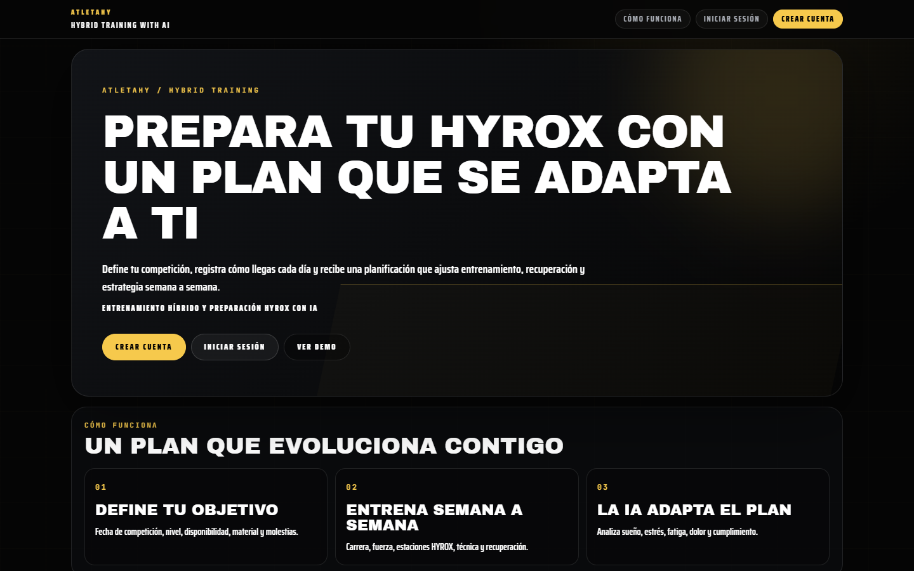
INICIO Y ACCESO
Empieza con cuenta o explora la demo
1
INICIAR SESIÓN
Usa la cuenta de prueba para probar persistencia y perfil.
2
VER DEMO
Entra sin credenciales. Los datos quedan solo en el navegador.
Consejo
Si solo quieres conocer la interfaz, empieza por la demo.
ATLETAHY · PREPARACIÓN HÍBRIDA
04

Slide 5
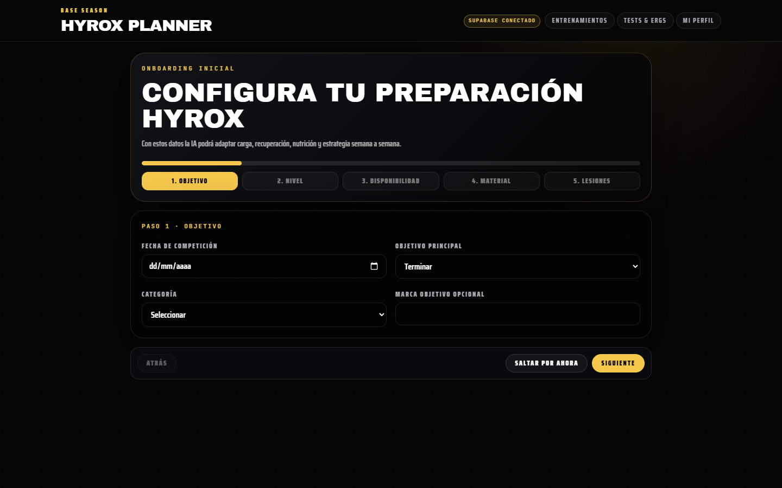
CONFIGURACIÓN INICIAL
Completa el onboarding antes de generar tu plan
Cinco pasos
1. Objetivo y fecha
2. Nivel actual
3. Disponibilidad
4. Material disponible
5. Lesiones o molestias
Puedes guardar el borrador y continuar después.
ATLETAHY · PREPARACIÓN HÍBRIDA
05

Slide 6
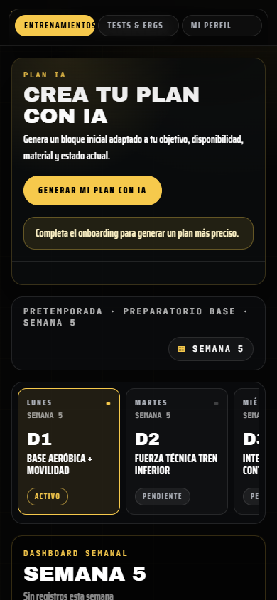
NAVEGACIÓN PRINCIPAL
La navegación mantiene siempre visibles las tres áreas clave
1
Entrenamientos
Plan semanal, sesión activa, Coach IA y registro.
2
Tests & Ergs
Catálogo, protocolos, resultados e historial.
3
Mi perfil
Datos, disponibilidad, check-in y privacidad.
En móvil usa la barra inferior; en escritorio, el menú superior.
ATLETAHY · PREPARACIÓN HÍBRIDA
06

Slide 7
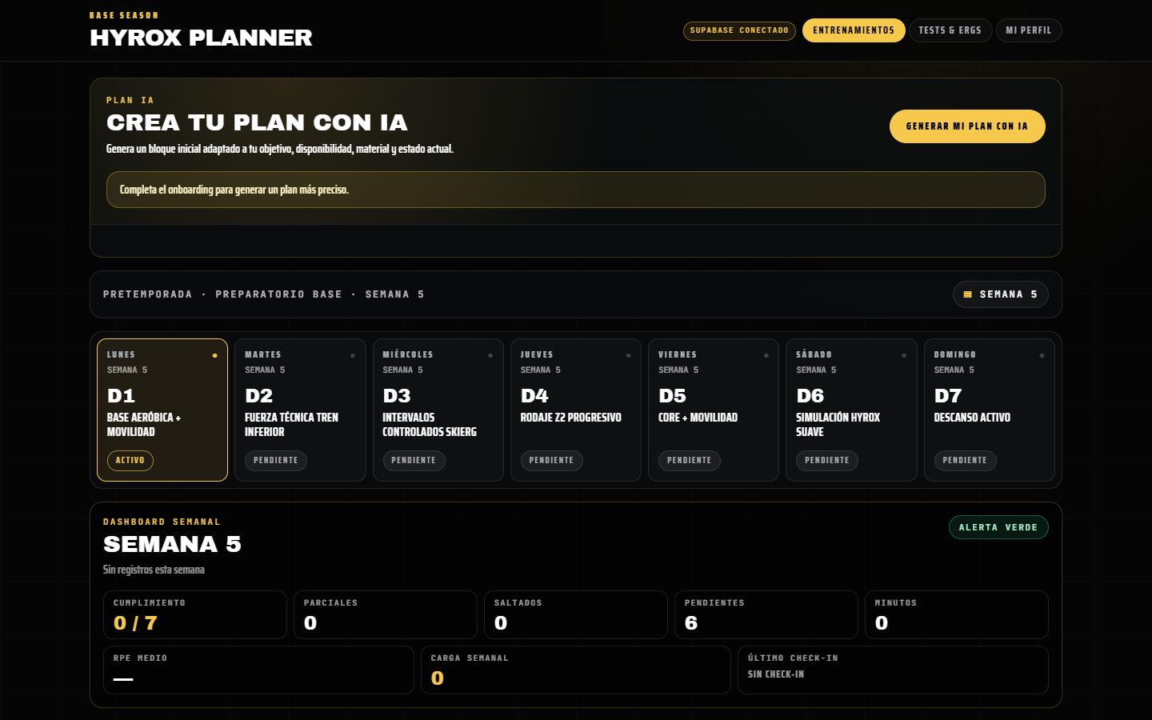
ENTRENAMIENTOS
Elige el día y revisa la carga semanal
1
SELECCIONA UN DÍA
Abre D1–D7 para ver objetivo, bloques y detalles.
2
REVISA LA SEMANA
Comprueba cumplimiento, pendientes, minutos y carga.
3
SIGUE EL ESTADO
Activo, pendiente o completado te ayuda a orientarte.
ATLETAHY · PREPARACIÓN HÍBRIDA
07

Slide 8
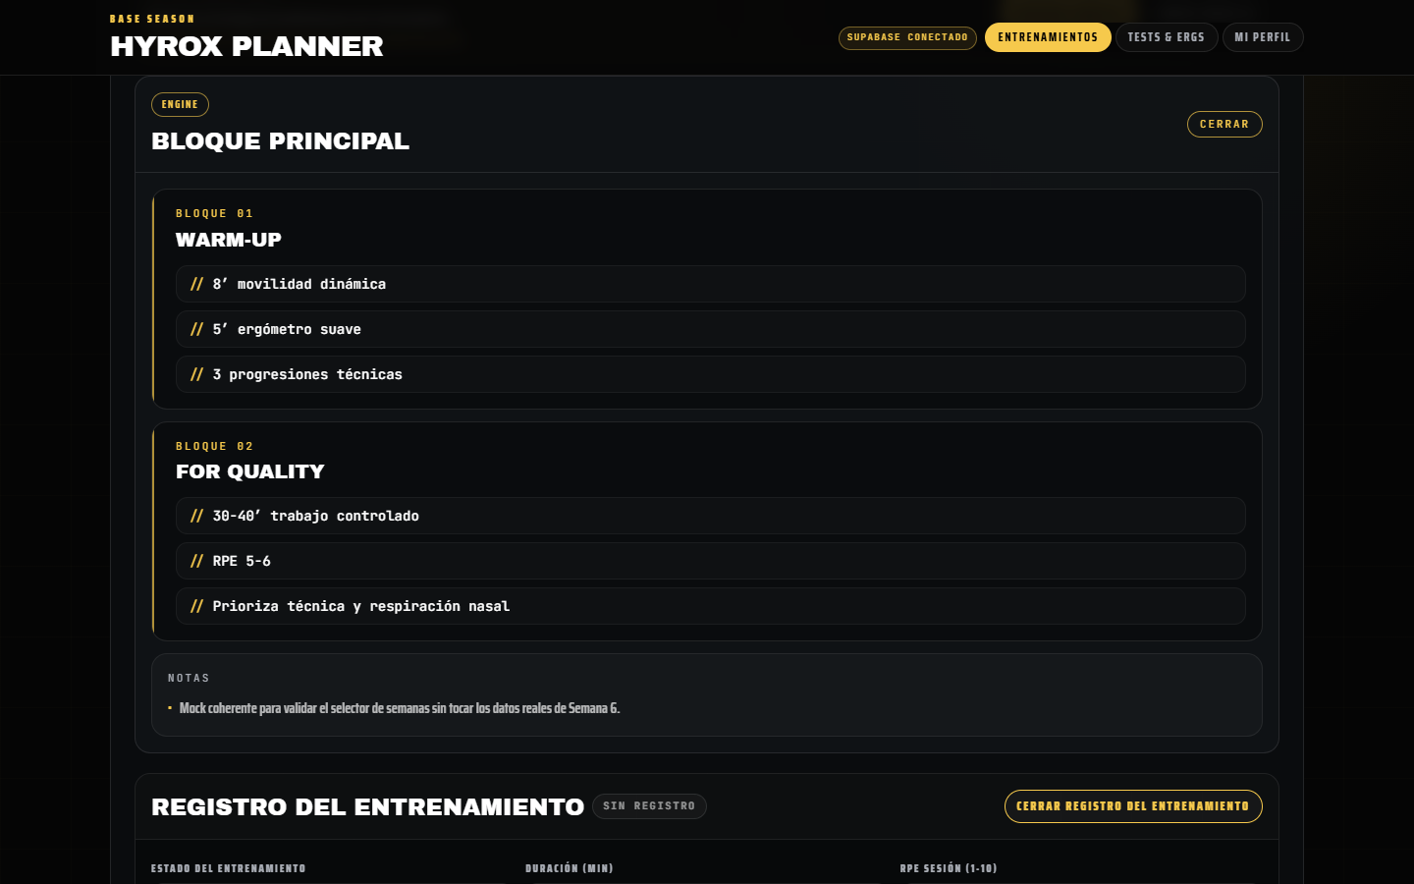
REGISTRO DE ENTRENAMIENTO
Registrar una sesión convierte el plan en progreso medible
Al terminar
1
Abre el registro
Desde la sesión activa.
2
Describe el resultado
Duración, cumplimiento, RPE y notas.
3
Guarda
La semana actualiza sus indicadores.
ATLETAHY · PREPARACIÓN HÍBRIDA
08

Slide 9
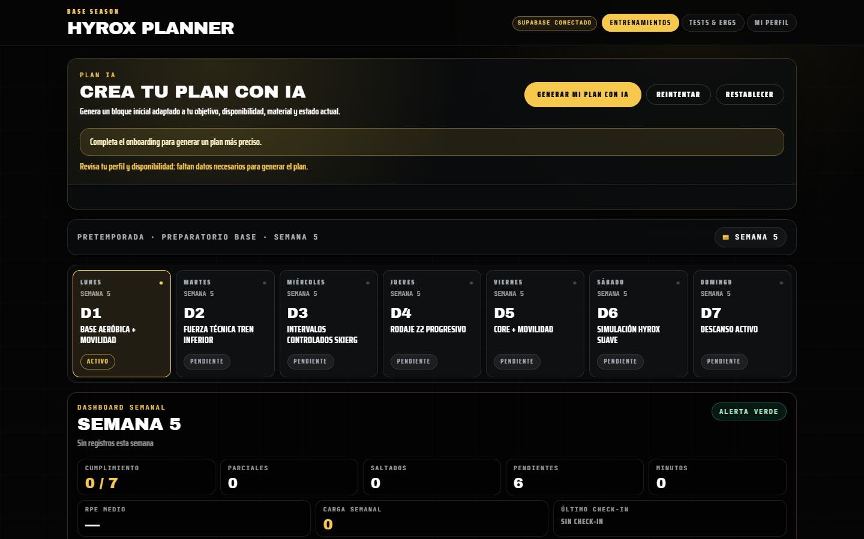
GENERACIÓN DE PLANES
Plan IA necesita contexto completo y una revisión final
1
PREPARA
Completa perfil, objetivo, disponibilidad, material y molestias.
2
GENERA
Pulsa “Generar mi plan con IA” y espera la confirmación.
3
REVISA
Comprueba semanas, días, supuestos y notas antes de entrenar.
La IA orienta; tu criterio y la valoración profesional prevalecen.
ATLETAHY · PREPARACIÓN HÍBRIDA
09

Slide 10
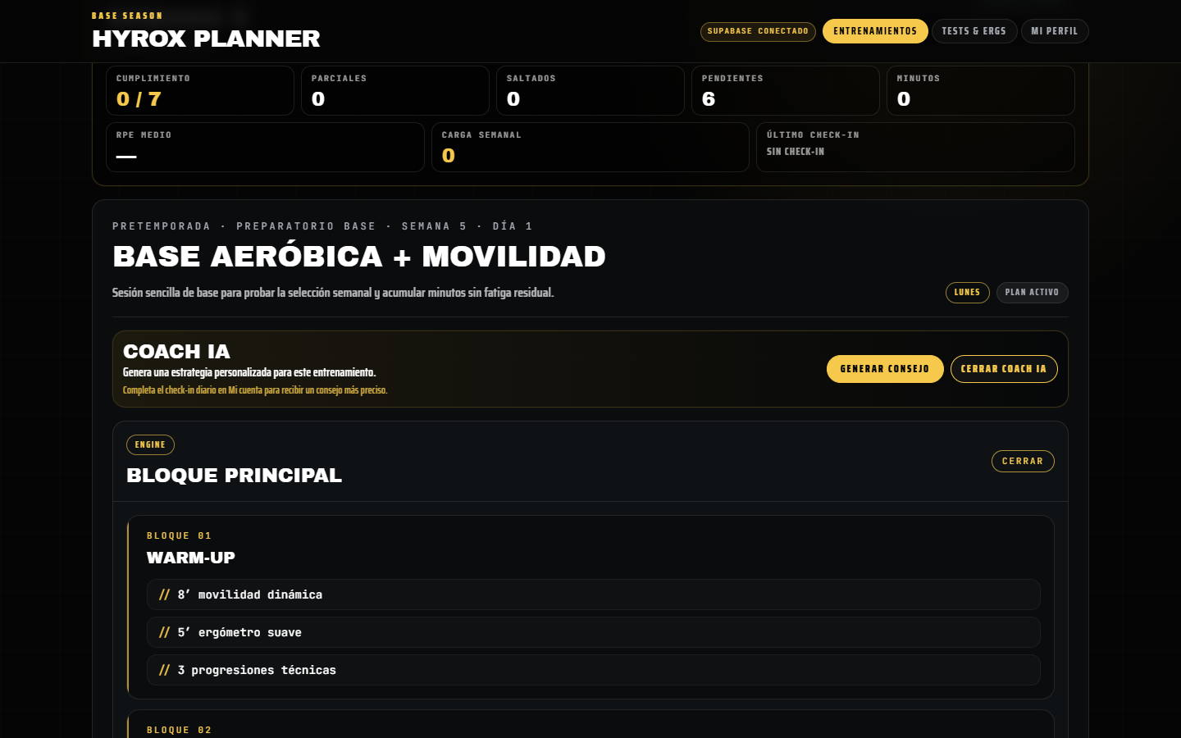
COACH IA
Coach IA ofrece contexto, no sustituye una decisión profesional
Úsalo así
1
Actualiza tu check-in
Sueño, fatiga, estrés, dolor y motivación.
2
Abre Coach IA
Solicita consejo desde la sesión activa.
3
Valida la respuesta
Si hay dolor o empeoramiento, detén y consulta.
ATLETAHY · PREPARACIÓN HÍBRIDA
10

Slide 11
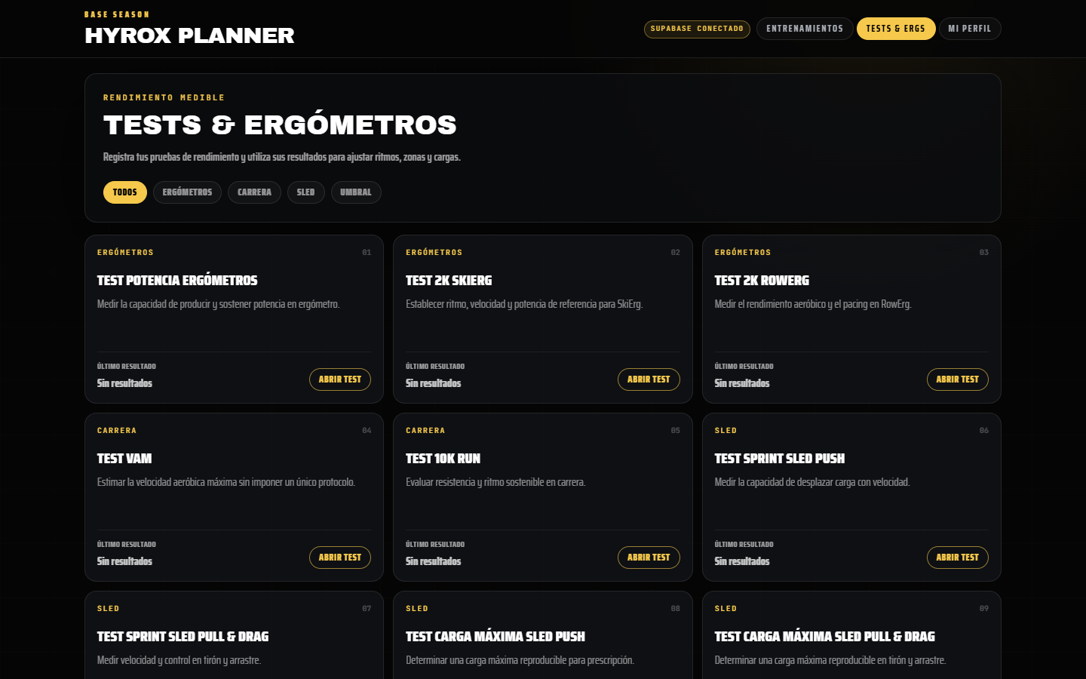
TESTS & ERGÓMETROS
Los tests convierten sensaciones en referencias concretas
1
FILTRA
Ergómetros, carrera, sled o umbral.
2
ABRE EL TEST
Lee objetivo y protocolo antes de empezar.
3
REGISTRA
Guarda el resultado para comparar y ajustar ritmos.
ATLETAHY · PREPARACIÓN HÍBRIDA
11

Slide 12
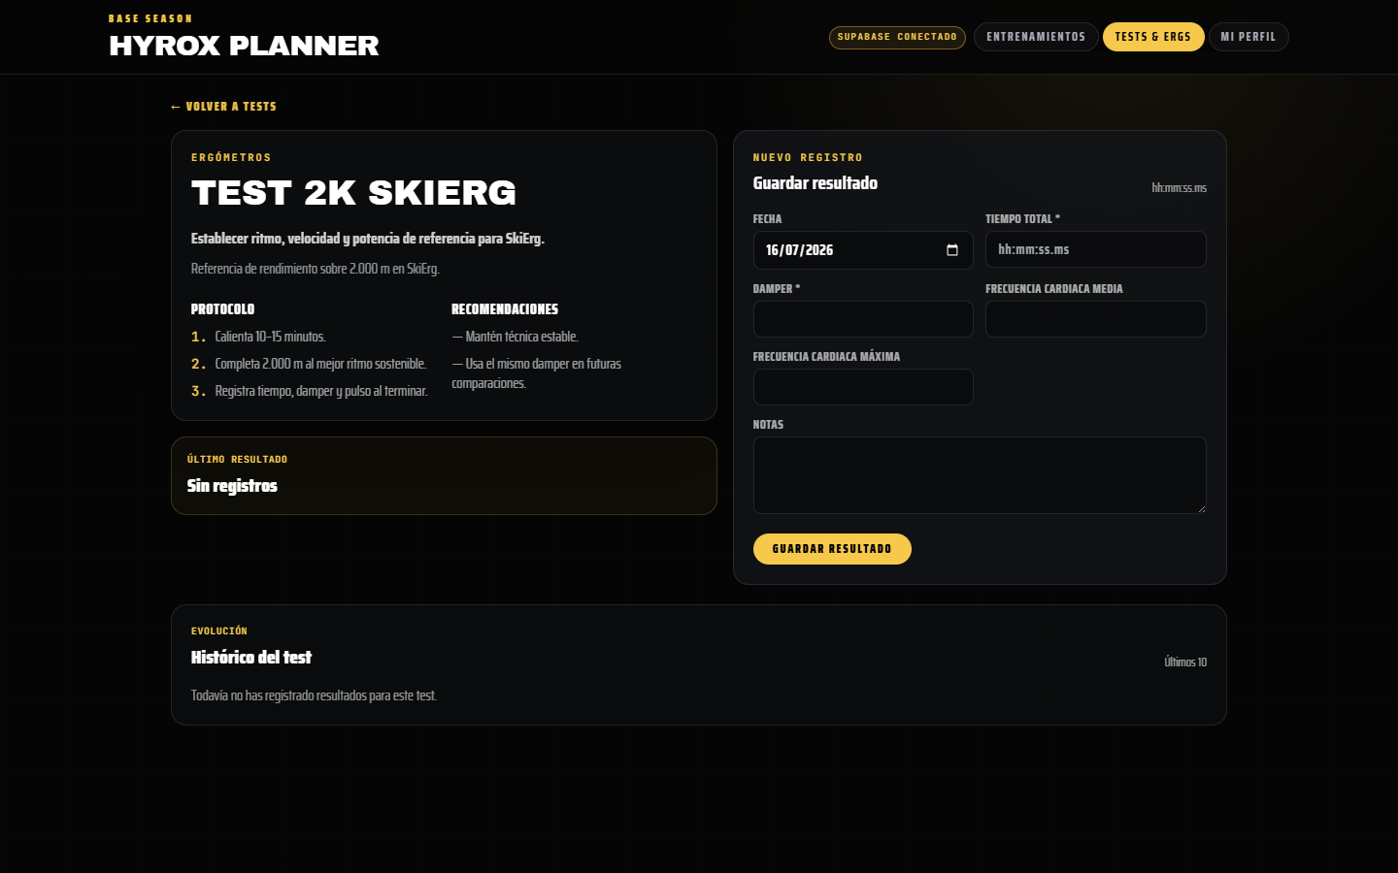
DETALLE DE TEST
Cada test guía el protocolo y guarda el resultado
1
Lee el protocolo
Respeta calentamiento, distancia y condiciones.
2
Introduce la marca
Tiempo, potencia, carga o dato solicitado.
3
Guarda y compara
El historial muestra tu evolución.
ATLETAHY · PREPARACIÓN HÍBRIDA
12

Slide 13
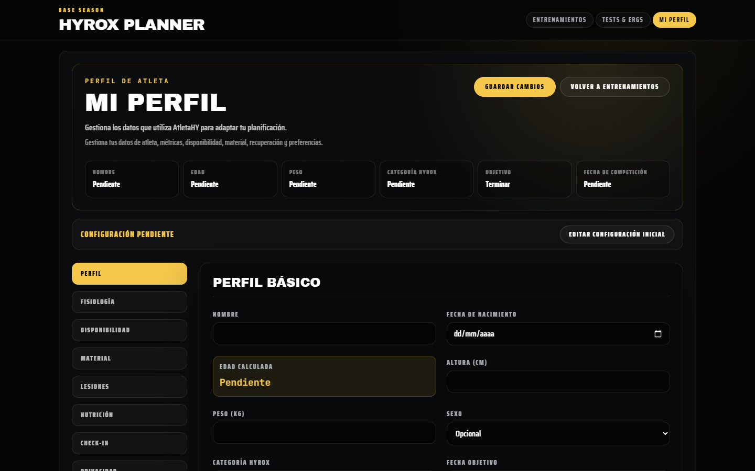
MI PERFIL Y CHECK-IN
Tu perfil es el centro de personalización
Mantén al día
✓ Datos básicos y objetivo
✓ Métricas y ritmos
✓ Disponibilidad y material
✓ Lesiones y nutrición
✓ Check-in diario
Guarda los cambios antes de salir.
ATLETAHY · PREPARACIÓN HÍBRIDA
13

Slide 14
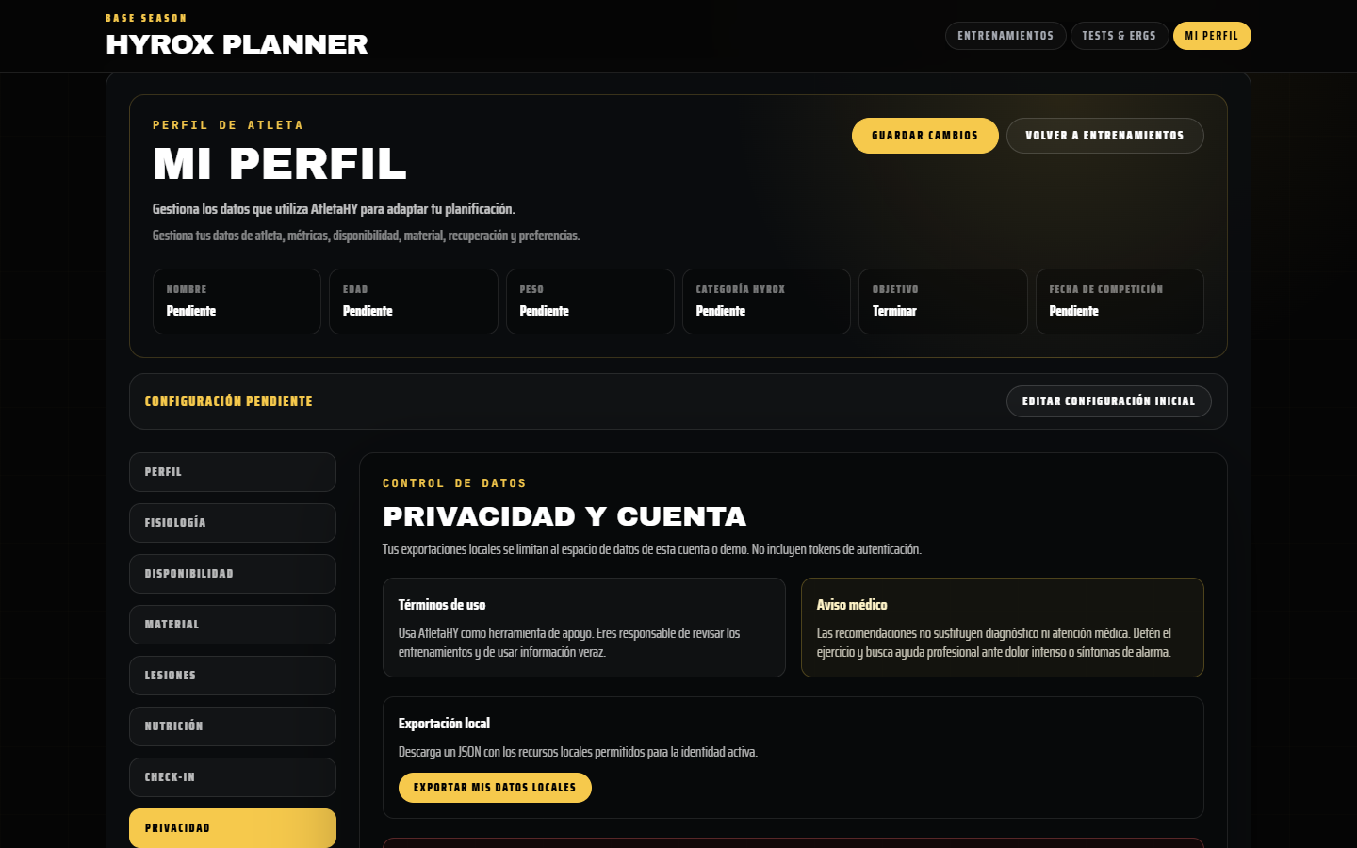
PRIVACIDAD Y CUENTA
Gestiona tus datos desde Privacidad
1
EXPORTAR
Descarga una copia local de tus datos de aplicación.
2
ELIMINAR CUENTA
Requiere sesión, confirmación exacta y contraseña actual.
Antes de eliminar
Exporta lo que necesites. La eliminación es definitiva.
ATLETAHY · PREPARACIÓN HÍBRIDA
14

Slide 15
AYUDA Y ACCESIBILIDAD
Entrena con seguridad y resuelve errores sin perder el control
1
MENSAJES CLAROS
2
NAVEGACIÓN ACCESIBLE
3
MOVIMIENTO REDUCIDO
Espera a que termine una carga y lee el aviso completo antes de repetir.
Usa Tab, Shift+Tab, Enter y Escape; el foco vuelve al cerrar modales.
El sistema respeta la preferencia de reducir animaciones.
Preguntas frecuentes
No puedo iniciar sesión
Comprueba las credenciales o entra en “Ver demo”.
No aparece mi plan IA
Completa onboarding, revisa conexión y vuelve a intentarlo más tarde.
He cambiado datos y no se guardan
Pulsa “Guardar cambios” y espera el mensaje de confirmación.
ATLETAHY · PREPARACIÓN HÍBRIDA
15

Slide 16
SIGUIENTE PASO
Tu flujo recomendado: configura, entrena, registra y ajusta
1
2
3
4
5
→
→
→
→
CONFIGURA
REVISA
ENTRENA
REGISTRA
AJUSTA
Onboarding y perfil
Plan semanal
Sesión del día
Resultado y check-in
Tests + Coach IA
Empieza ahora
Entra con la cuenta de prueba o abre la demo y completa tu primer paso.
ATLETAHY · PREPARACIÓN HÍBRIDA
16

